Slide 1




酒店管理系统
小组：g8
成员：吕政凯 陶景伟
刘聪聪
组长：吕政凯

Slide 2




目 录
程序结构
代码
测试
界面原型
小组分工

Slide 3
说明：
a．软件系统的名称：酒店管理系统
b．本项目的任务提出者：小组成员
c．开发者：小组成员
d．用户：酒店的前台员工
e．运行该程序系统的计算中心：小型酒店

Slide 4

程序结构

Slide 5
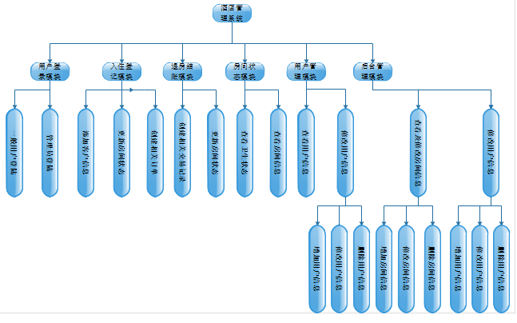
程序结构

Slide 6
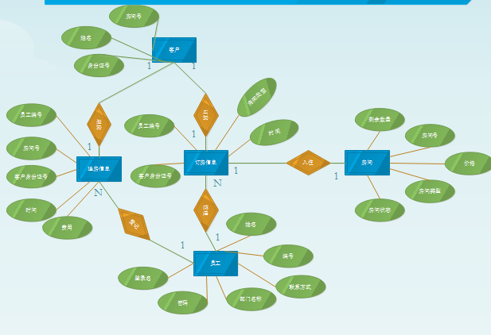
er图

Slide 7
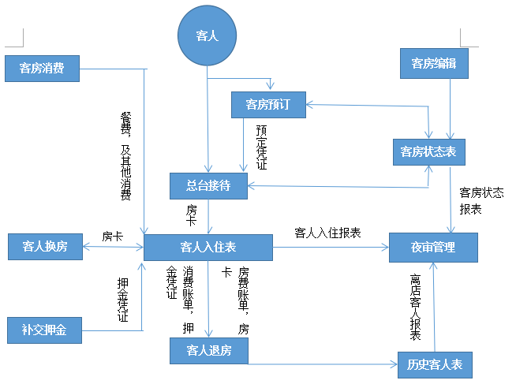
流程图

Slide 8
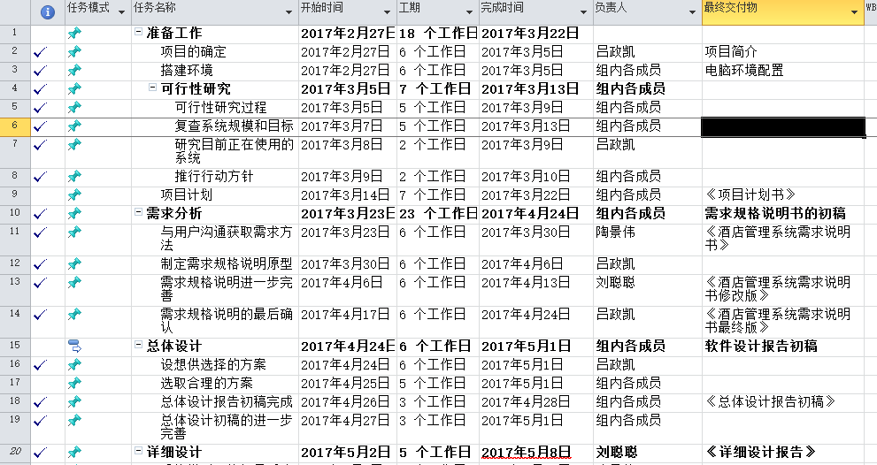
gantt图

Slide 9
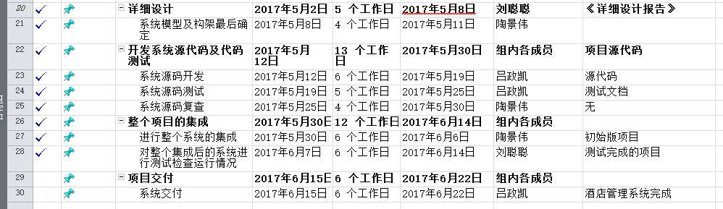
gantt图

Slide 10
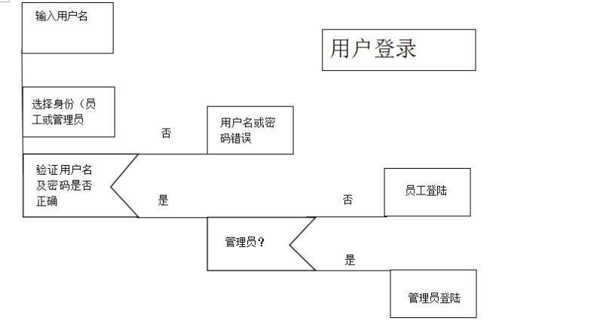
PDL图

Slide 11
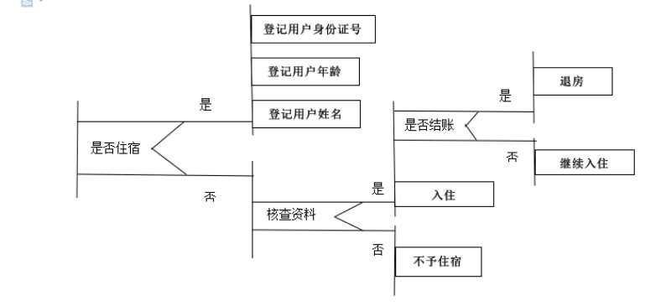
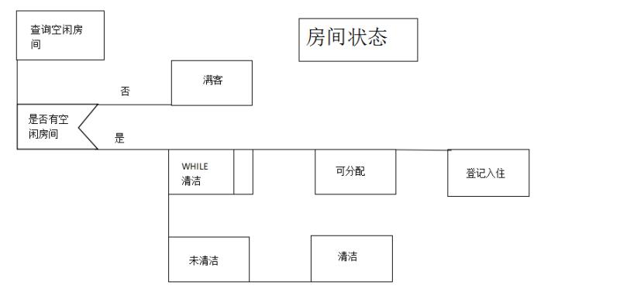
PDL图
房间号

Slide 12
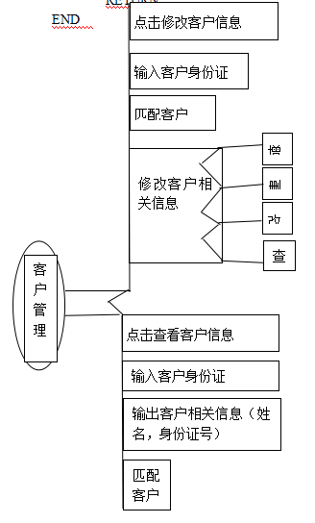
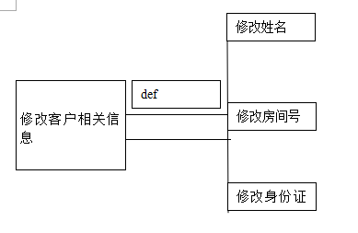
PDL图

Slide 13
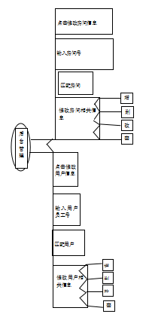
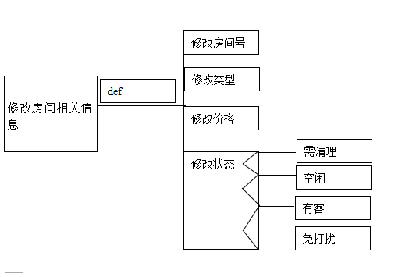
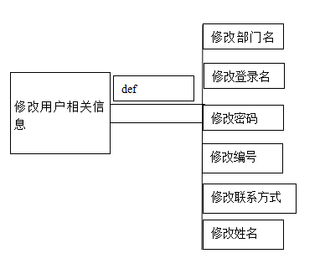
PDL图

Slide 14
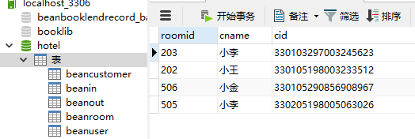
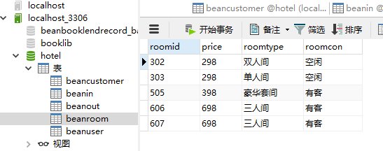
beancustomer表
beanroom表

Slide 15
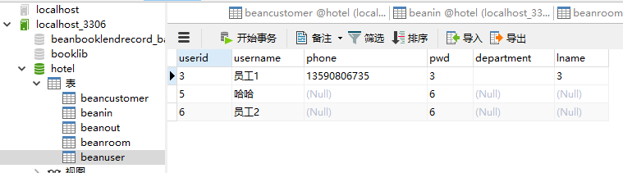
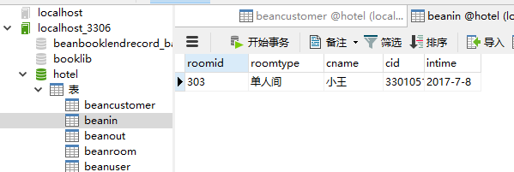
beanuser表
入住登记表

Slide 16
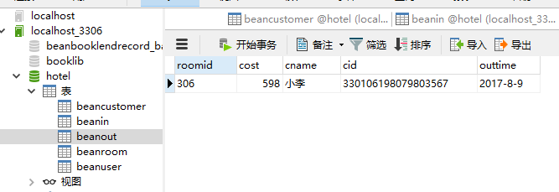
退房结账

Slide 17
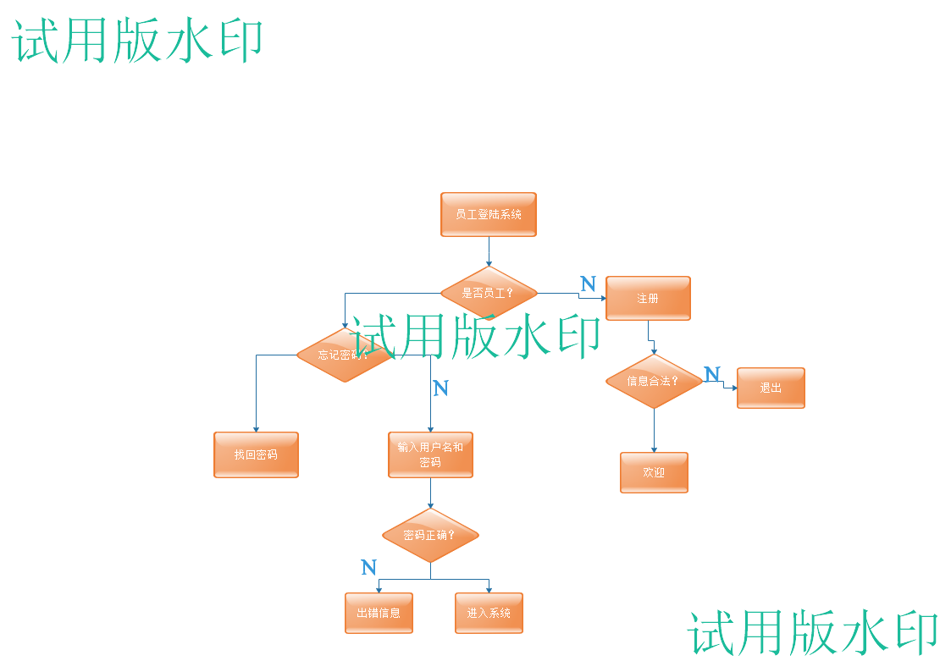
登陆模块

Slide 18

代码

Slide 19
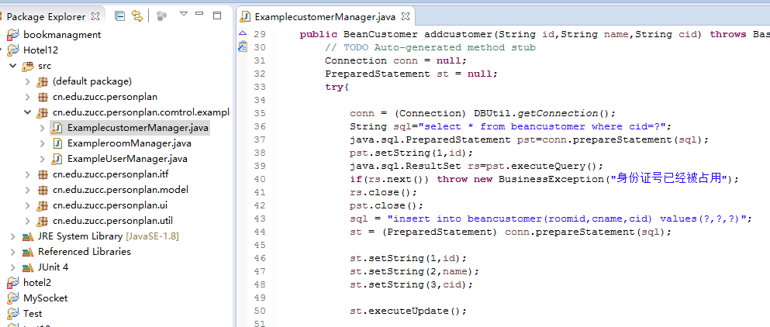
添加客户

Slide 20
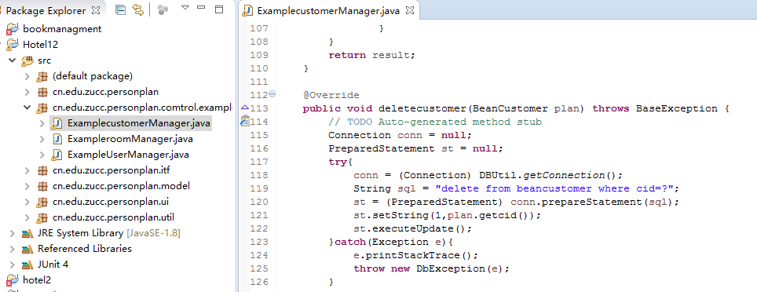
删除客户

Slide 21
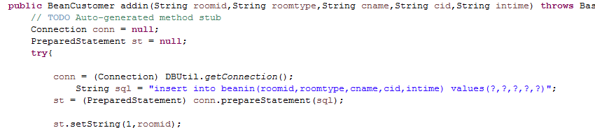
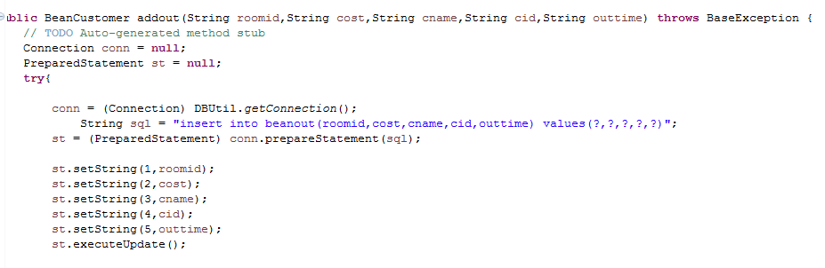
入住登记
退房结账

Slide 22
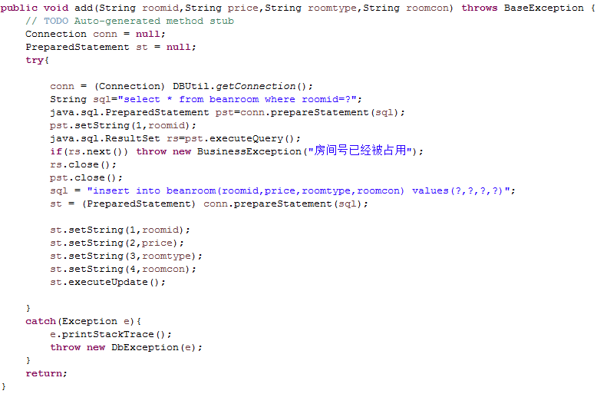
添加房间

Slide 23
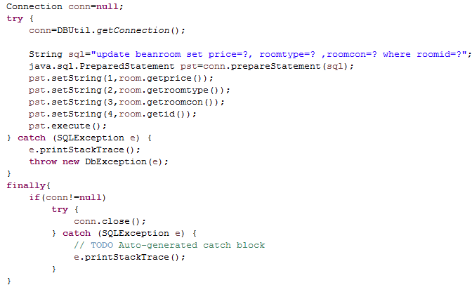
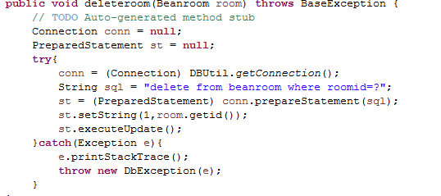
修改房间信息
删除房间

Slide 24
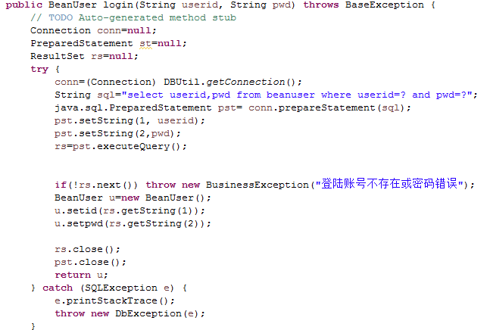
登陆

Slide 25

测试

Slide 26
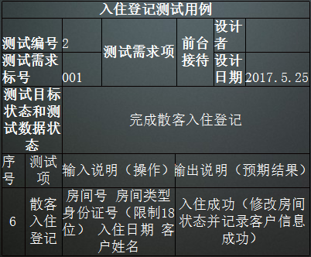
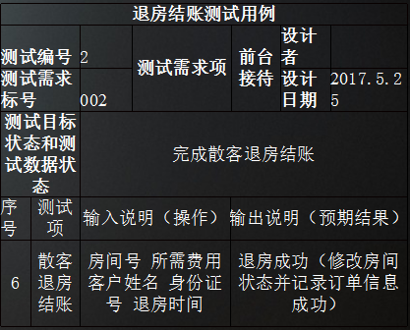
入住退房

Slide 27
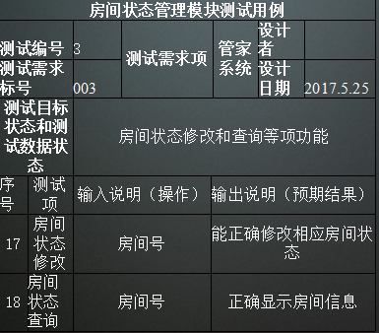
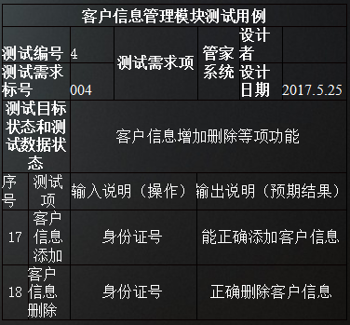
信息修改

Slide 28
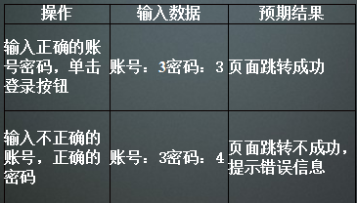
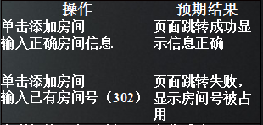
测试用例
登陆
添加房间

Slide 29
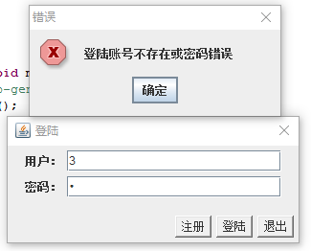
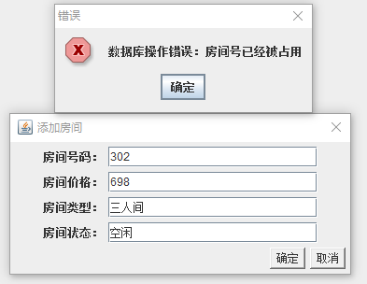
用户名密码错误
房间号重复

Slide 30
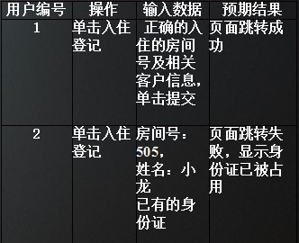
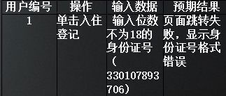
测试用例
身份证格式错误
身份证已登记

Slide 31
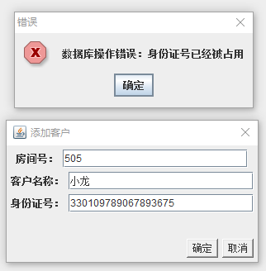
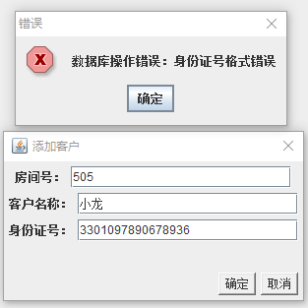
重复身份证
身份证格式错误

Slide 32
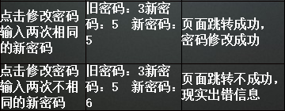
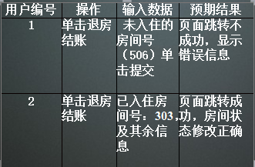
测试用例
修改密码
退房结账

Slide 33
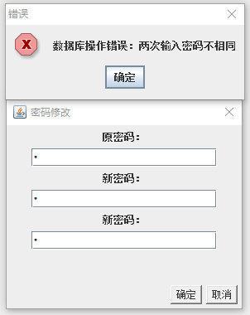
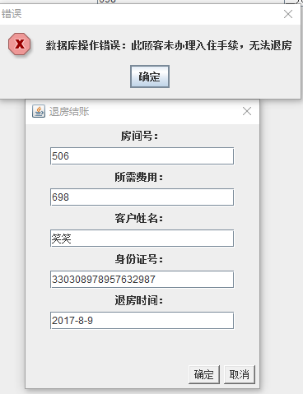
修改密码
退房结账

Slide 34
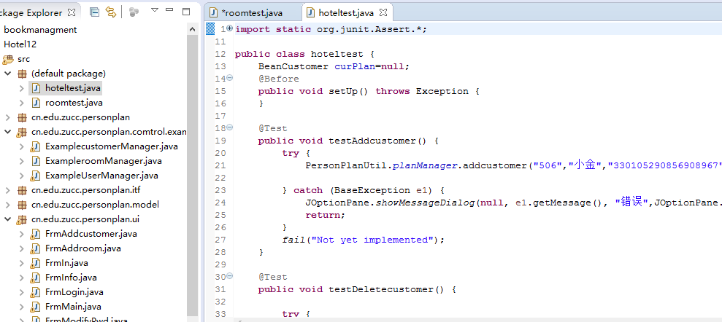
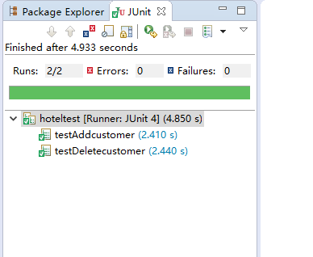
测试

Slide 35
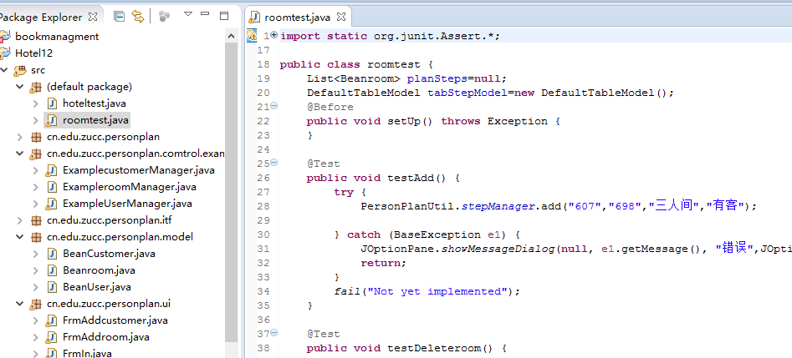
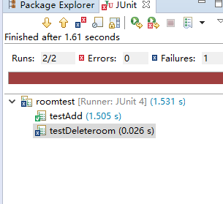
测试

Slide 36
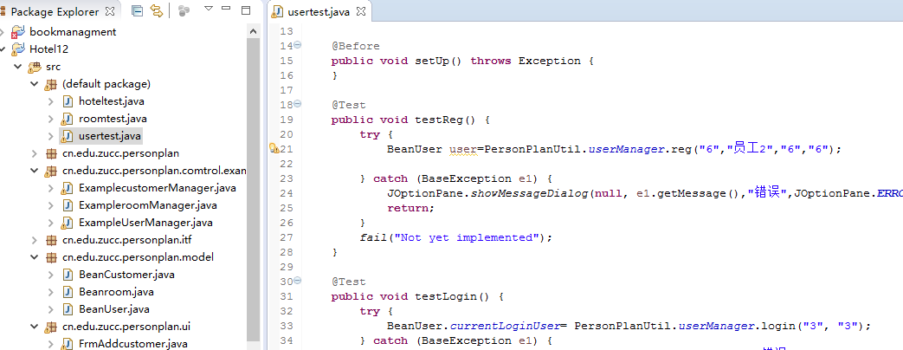
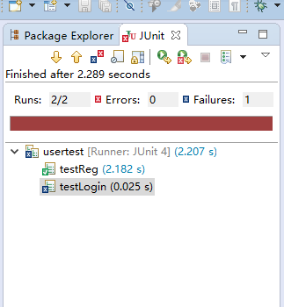
测试

Slide 37

界面原型

Slide 38
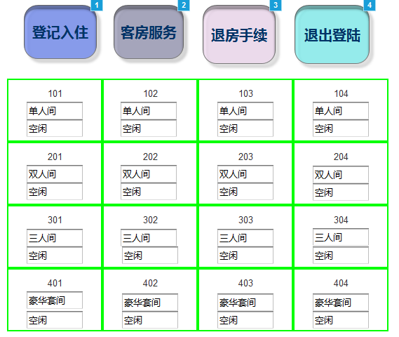

登陆
功能界面

Slide 39


入住登记
客房服务

Slide 40

退房结账

Slide 41

小组分工
※ 吕政凯：代码编写，测试（9）
※ 刘聪聪：测试报告 ，界面原型（8）
※ 陶景伟：会议记录，修改gantt图及相关文档（7）

Slide 42
谢谢

